Slide 1
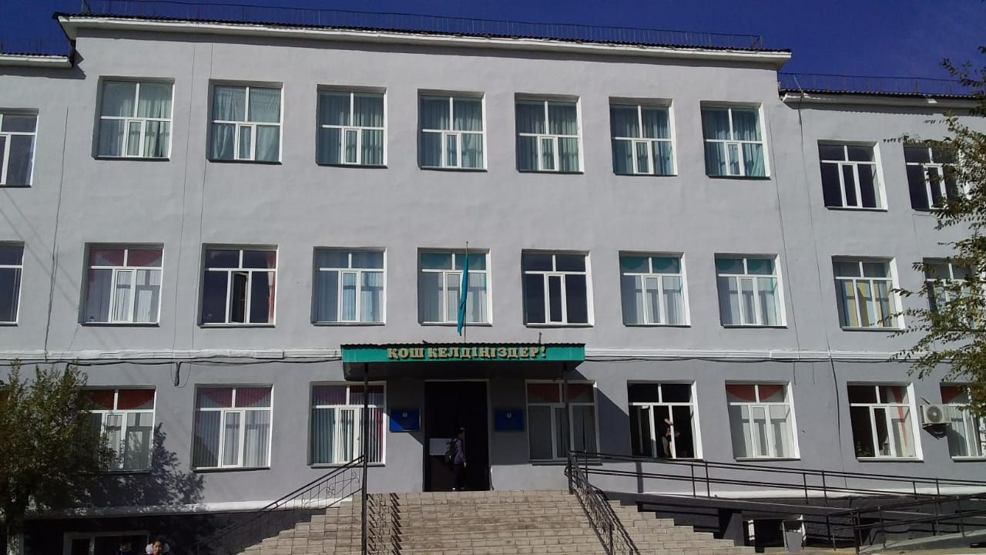
2022 жылға арналған «Жалпы білім беретін №9 орта мектеп» КММ бюджеті

Slide 2
Жалақы қоры
Жалақы және салықтар 325 101 000-00

Slide 3
Коммуналдық қызметтер
Электр энергиясы – 2 736 000-00
Суық сумен жабдықтау және ағынды суларды бұру – 1 335 000-00
Ыстық су және жылыту-15 037 000-00

Slide 4
Байланыс қызметтері
Телефон байланысы қызметтері – 117 000-00 тенге
Интернет қызметі – 1232 000-00

Slide 5
Ағымдағы жөндеу

Slide 6
Негізгі құралдарды сатып алу
Физика кабинеті - 8789 700-00
Проектор (2) – 330 000
Стем лаборатория-13 994 900-00
Тусті принтер-130000-00
МФУ(7)-619400-00

Slide 7
Басқа қорларды сатып алу
Құрылыс материалдары-2 550 200-00
Кеңсе тауарлары - 106 400-00
Шаруашылық және жуу тауарлары-1 030 400
Өзгелері-890 000

Slide 8
Тамақтану
Аз қамтылған және мұқтаж оқушыларды тамақтандыру (11 бала) 689 333-00
Көп балалы отбасылардан шыққан балаларды тамақтандыру (10бала) – 626 666-00
1-4 сыныпты тамақтандыру-15 971 600-00

Slide 9
Жалпыға бірдей білім беру қорынан
Материалдық көмек (60 бала) – 2 019 000-00

Slide 10
Өзгелері
Өзге қызметтер мен жұмыстар – 15 167 401-00

Slide 11
Жеке тұлғаларға трансферттер
Оқушылардың жолақысы-930 000-00 теңге

